Slide 1
Welcome to our English I course!
Docentes:
Prof. Graciela Brizuela
Prof. Vanesa González
Prof. Virginia Valenzuela

Slide 2
¿Cómo me inscribo en la materia?
Primero se tienen que inscribir en LA CARRERA, y en LA MATERIA, es decir, se tienen que inscribir en el SIU. Esto es de suma importancia porque de lo contrario, no se podrán registrar sus notas al final del cursado, o luego de un examen. ASEGÚRENSE DE ESTAR INSCRIPTOS EN EL SIU.
Una vez inscriptos en el SIU, tienen que matricularse en el aula virtual. No necesitan contraseña. Cada alumno puede auto matricularse, solo se requiere que lo hagan con sus nombres y apellidos completos, tal como figuran en el DNI y el SIU.

Slide 3
¿Cuál es la modalidad de cursado?
La modalidad de cursado será MIXTA, esto es, 1 clase VIRTUAL y una clase PRESENCIAL. Es importante que tengan claro QUE TODAS LAS EVALUACIONES SON PRESENCIALES Y OBLIGATORIAS.
La clases tendrán lugar los martes de 11.00 a 13.00 (virtual) y los jueves de 8.00 a 11 (presencial)
La clase presencial se dicta en el aula 11 y es de asistencia obligatoria. Si no pueden asistir a las clases presenciales NO PUEDEN PROMOCIONAR LA MATERIA. Sí pueden REGULARIZARLA presentando constancia de trabajo
Enlace a la sala de Zoom: https://bit.ly/AULA-15

Slide 4
¿Qué hay en el aula virtual?
Foro de anuncios importantes. Es de suma importancia estar atento a los mensaje que la Cátedra publica acá.
Cronograma de actividades
BLOQUE CON MATERIAL DE CLASE O DE EVALUACIONES, ETC.

Slide 5
¿Qué más hay en el aula virtual?
Mesa de ayuda con muchos recursos para estudiantes.
Material de estudio y práctica.
Los archivos de Word no son TPs. Son APUNTES DE CLASE. Deben ser descargados y llevados a cada clase. Y deben ser estudiados.

Slide 6
¿Con qué frecuencia tengo que visitar el aula virtual?
En el aula virtual está todo el material de estudio y toda información que consideremos importante transmitir.
Tienen que visitar el aula los más frecuentemente posible, especialmente antes de los días de clase (martes y jueves), para descargar el material y verificar si se ha publicado alguna noticia importante.

Slide 7
¿Cómo me comunico con la profe?
Puedo hacerlo por varios canales:
A través del aula virtual:
usando el correo del aula.
Por correo electrónico: gracielita.bri@gmail.com
En cualquiera de los casos lo primero que deben escribir es su nombre y apellidos completos, materia y carrera y luego la consulta, pregunta o mensaje que quieren enviar.

Slide 8
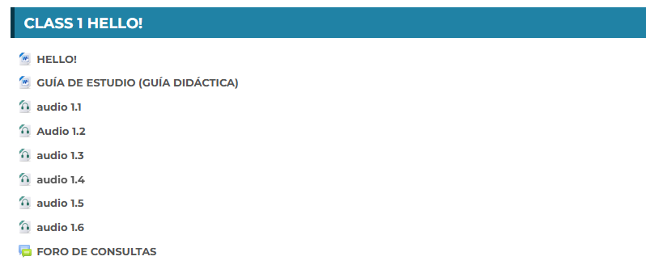
¿Cómo me comunico con la profe?
Por medio de los foros de consulta, en la parte inferior de cada bloque.

Slide 9
¿Cómo se aprueba la materia?
PROMOCIÓN:
80% de asistencia a y participación en las clases presenciales.
Hacer todas las actividades de autoevaluación presentadas en el aula virtual.
Aprobar 3 trabajos prácticos escritos (1 recuperatorio) con 60% o más.
Aprobar la evaluación integradora (o su recuperatorio) con una calificación no inferior al 70%.

Slide 10
Si no promocione, ¿cómo apruebo la materia?
REGULARIDAD
60% de asistencia a las clases PRESENCIALES
Hacer el 80% de las actividades de autoevaluación presentadas en el aula virtual.
Aprobar 2 de los 3 trabajos prácticos con 60% o más.
Aprobar la evaluación integradora (o su recuperatorio) con una calificación no inferior al 60%.
Aprobar un final escrito con 60% o más.

